Slide 1


Нормативно-правовое регулирование реализации дополнительных общеобразовательных программ
в сетевой форме
Щукина Ирина Ивановна, главный консультант управления контроля и надзора в сфере образования

Slide 2
Нормативно-правовое регулирование реализации образовательных программ
в сетевой форме
Статьи 15, 91
Федерального закона от 29.12.2012 N 273-ФЗ
«Об образовании в Российской Федерации»
Приказ Минобрнауки России N 882, Минпросвещения России N 391 от 05.08.2020
"Об организации и осуществлении образовательной деятельности при сетевой форме реализации образовательных программ"

Slide 3

Механизм взаимодействия участников образовательного процесса при реализации образовательных программ в сетевой форме
Организации, осуществляющие образовательную деятельность
Иные организации (научные, медицинские, физкультурно-спортивные, организации культуры и пр.)
Сетевая форма реализации образовательных программ обеспечивает возможность освоения обучающимся образовательной программы и (или) отдельных учебных предметов, курсов, дисциплин (модулей), практики, иных компонентов, предусмотренных образовательными программами, с использованием ресурсов нескольких организаций, осуществляющих образовательную деятельность, а также при необходимости с использованием ресурсов иных организаций
ДОГОВОР
о сетевой форме реализации образовательных программ

Slide 4

Содержание договора о сетевой форме реализации образовательных программ
основные характеристики образовательной программы, реализуемой с использованием сетевой формы (в том числе вид, уровень и (или) направленность) (при реализации части ОП определенных уровня, вида и (или) направленности указываются также характеристики отдельных учебных предметов, курсов, дисциплин (модулей), практики, иных компонентов, предусмотренных ОП);
выдаваемые документ или документы об образовании и (или) о квалификации, документ или документы об обучении;
объем ресурсов, используемых каждой из указанных организаций, и распределение обязанностей между ними;
срок действия договора.

Slide 5

Стороны договора о сетевой форме:
1. Базовая организация - организация, осуществляющая образовательную деятельность, в которую обучающийся принят на обучение и которая несет ответственность за реализацию сетевой образовательной программы, осуществляет контроль за участием организаций-участников в реализации сетевой образовательной программы.
2. Организация-участник - организация, осуществляющая образовательную деятельность и реализующая часть сетевой образовательной программы (отдельные учебные предметы, курсы, дисциплины (модули), практики, иные компоненты) и (или) организация (научная, спортивная организация или иная), обладающая ресурсами для осуществления образовательной деятельности по сетевой образовательной программе.
Сторонами договора о сетевой форме могут являться несколько организаций-участников.

Slide 6

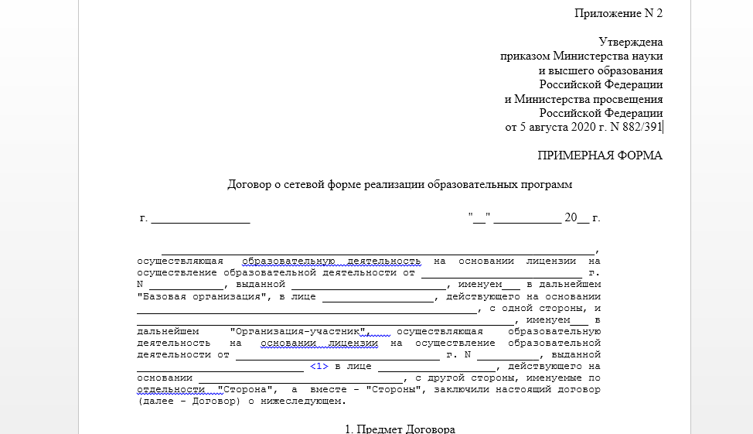
Примерная форма договора

Slide 7
Основные условия реализации образовательных программ в сетевой форме
Образовательная организация-участник реализует часть сетевой ОП на основании лицензии на осуществление образовательной деятельности по соответствующему виду образования, по уровню образования, по профессии, специальности, по подвиду дополнительного образования, к которым относится соответствующая часть сетевой образовательной программы.
Сетевая ОП в соответствии с договором о сетевой форме утверждается базовой организацией самостоятельно либо совместно с образовательной организацией-участником. В случае, когда сетевая ОП утверждается базовой организацией самостоятельно, образовательная организация-участник разрабатывает, утверждает и направляет базовой организации для включения в сетевую ОП рабочие программы реализуемых ею частей (учебных предметов, курсов, иных компонентов), а также необходимые оценочные и методические материалы.
Использование сетевой формы предусматривается самой образовательной программой

Slide 8
4. Статус обучающихся:
при приеме на обучение по сетевой образовательной программе обучающийся зачисляется в базовую организацию на обучение по указанной программе;
зачисление в образовательную организацию-участника при реализации в сетевой форме основных образовательных программ и дополнительных образовательных программ осуществляется путем перевода в указанную организацию без отчисления из базовой организации;
зачисление обучающихся в организацию, обладающую ресурсами, не производится;
обучающиеся по сетевой образовательной программе являются обучающимися базовой организации, а в период реализации части сетевой образовательной программы в образовательной организации-участнике - также обучающимися указанной организации.

Slide 9
5. Лицам, успешно освоившим сетевую ОП и прошедшим итоговую (государственной итоговую) аттестацию, базовой организацией выдаются документы об образовании и (или) о квалификации. В случае, предусмотренном договором о сетевой форме, наряду с указанными документами выпускникам выдаются документы об образовании и (или) о квалификации образовательной организации-участника.
Выдача документов об обучении по сетевым образовательным программам, не предусматривающим проведение итоговой (государственной итоговой) аттестации, осуществляется в случаях и порядке, предусмотренных договором о сетевой форме.
6. Финансовое обеспечение реализации сетевой образовательной программы, в том числе использования ресурсов организаций-участников, определяются договором о сетевой форме
СПАСИБО ЗА ВНИМАНИЕ !

